Slide 1
Centrální adresář knihoven
a informačních institucí v ČR
Sloučení Adresáře knihoven a informačních institucí ČR (báze ADR) a Evidence knihoven MK ČR (EK)
Bc. Jana Militká
Seminář účastníků SK ČR
27.11.2015

Slide 2
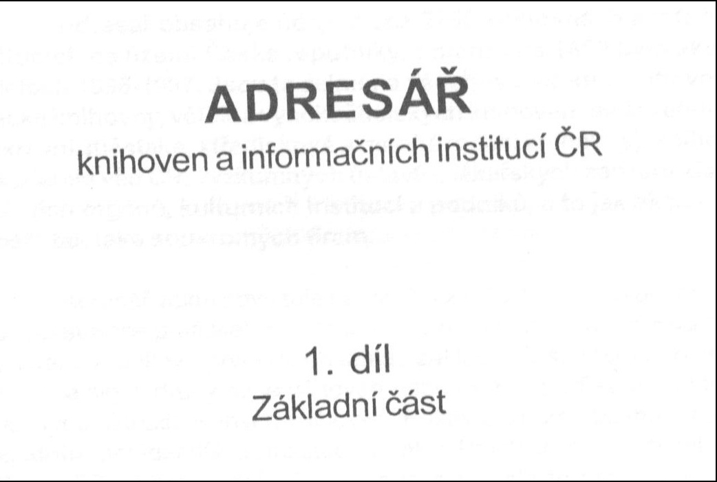
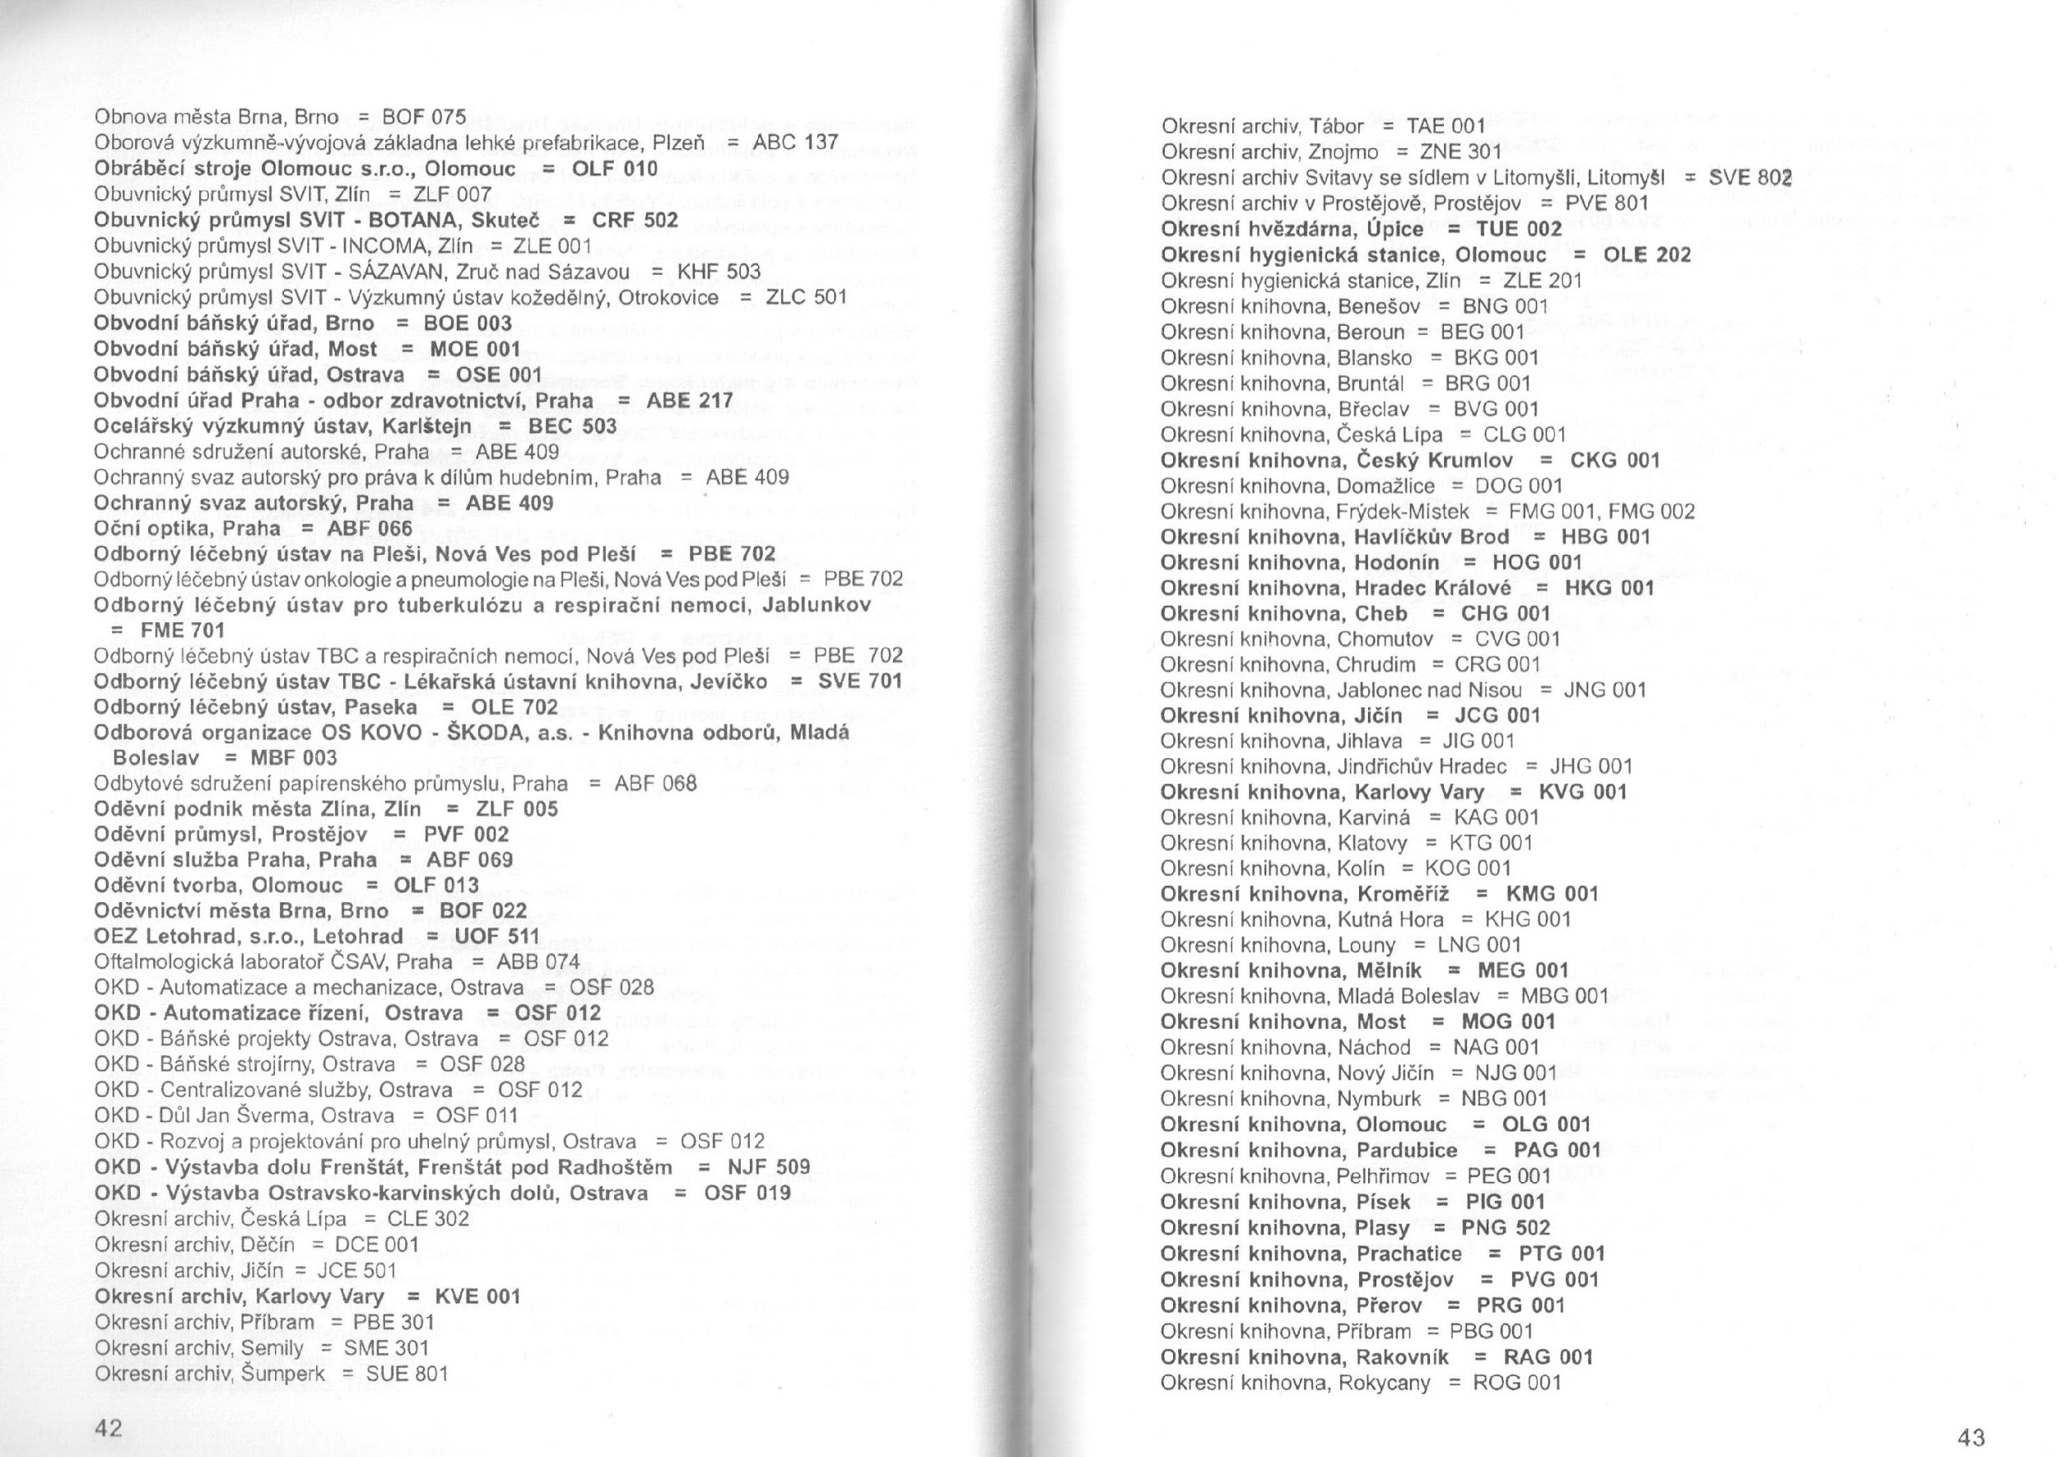
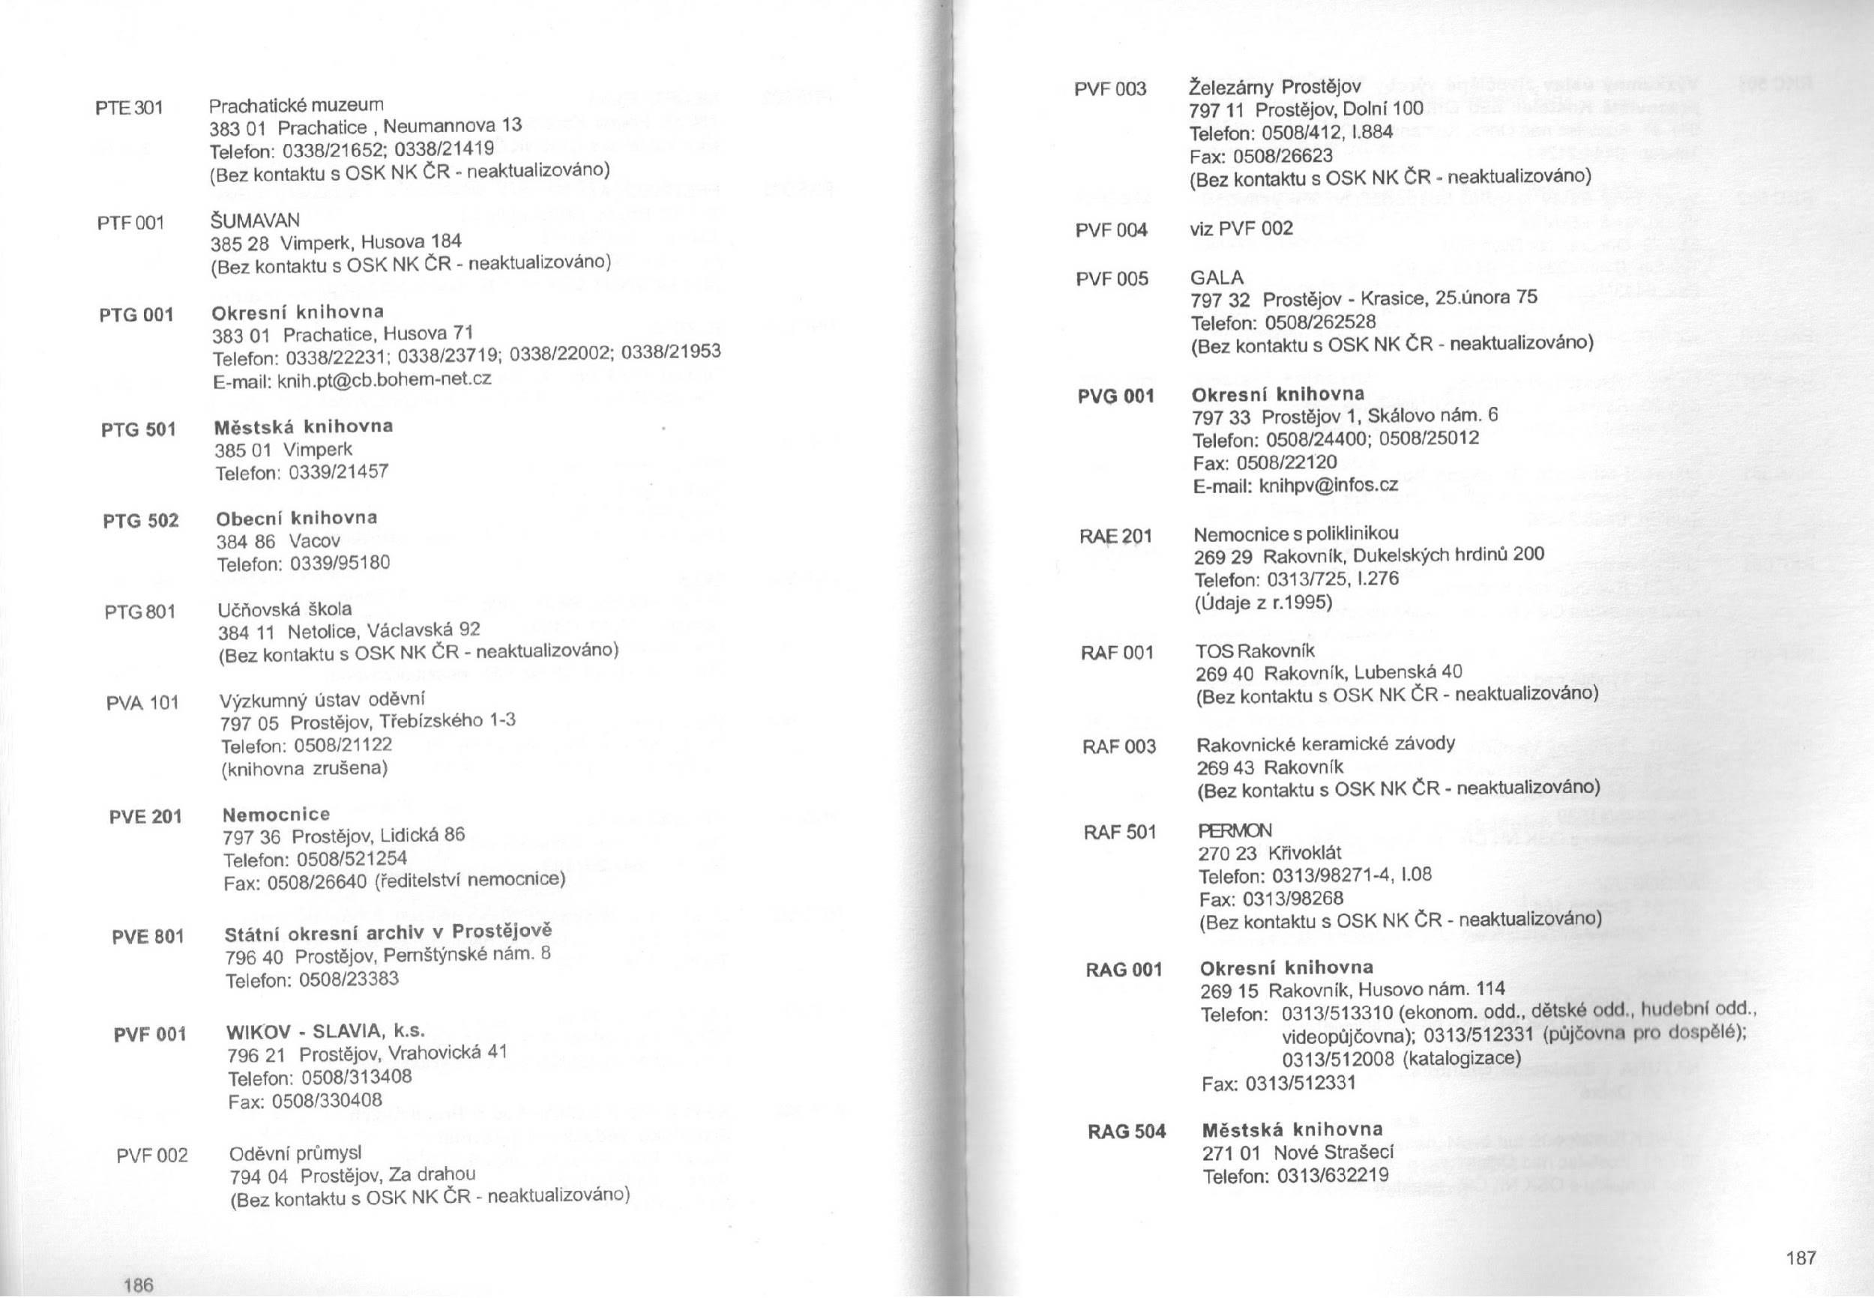
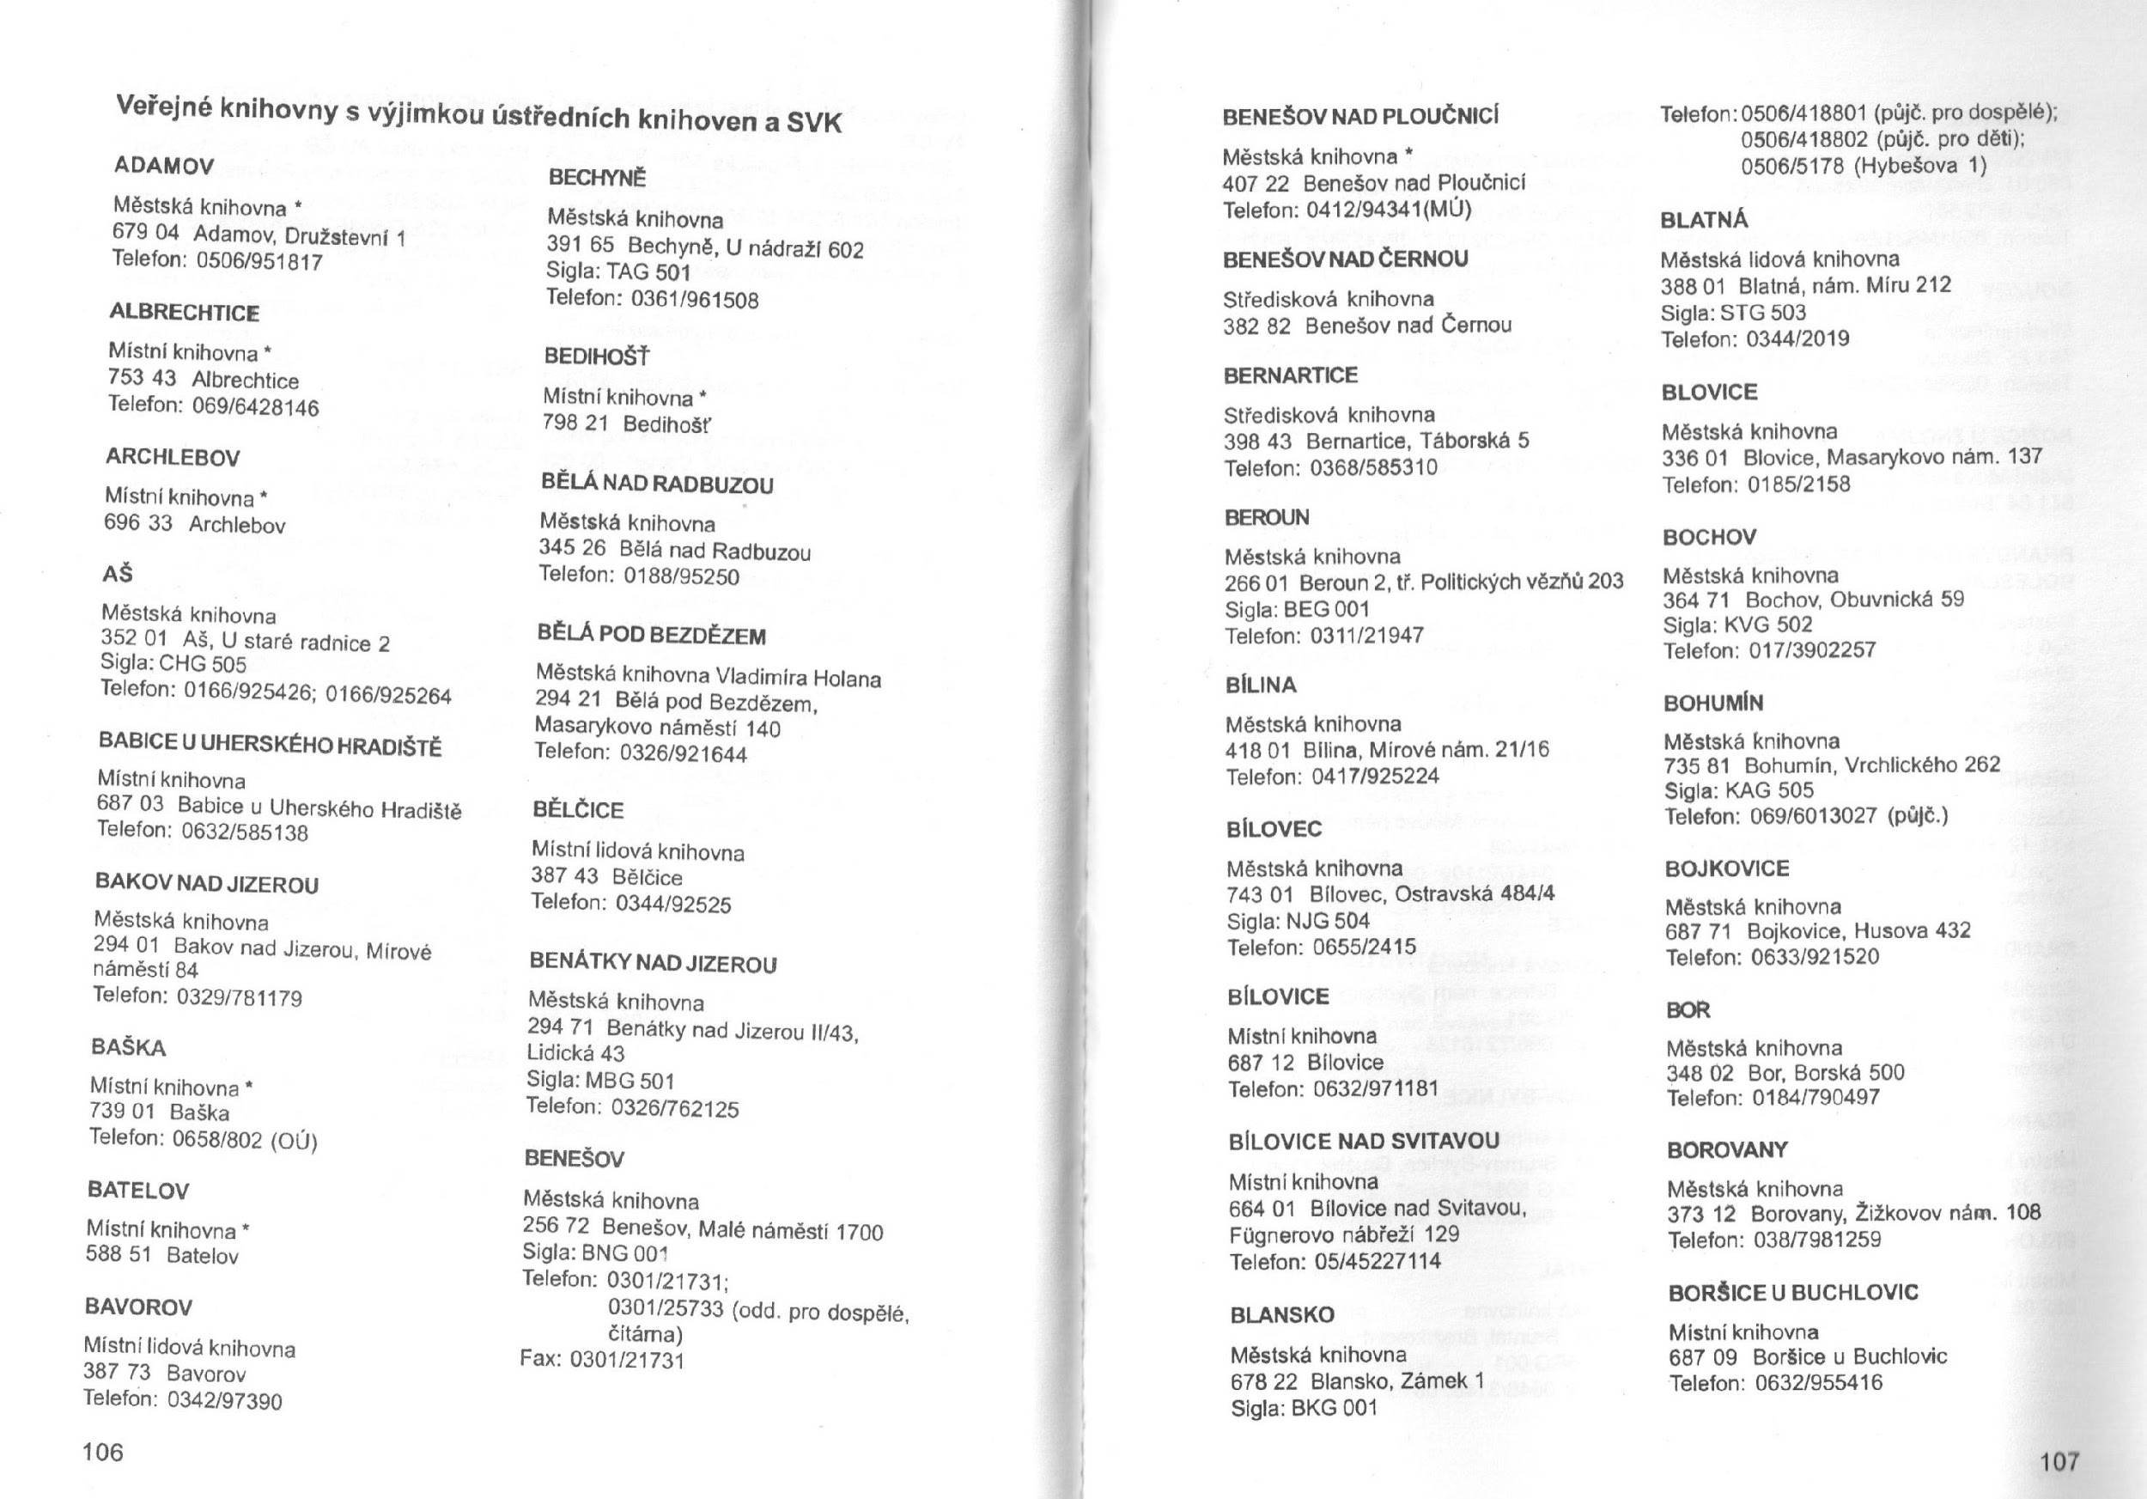

Slide 3
Báze ADR
vznikla v r. 1996 sloučením adresářů dvou samostatných oddělení Národní knihovny ČR – OSK a KI
dosud obsahovala záznamy knihoven, které spolupracovaly na budování CEZL (posléze Souborného katalogu ČR), využívaly pro své uživatele systém MVS a ty, které chtěly být v ADR evidovány a požádaly o přidělení sigly

Slide 4
Báze ADR - propojení se SK ČR
V Souborném katalogu ČR
uvedena sigla vlastníka dokumentu – z báze ADR se přebírá zkrácená podoba názvu vlastníka + město
možnost zobrazit vlastníky dokumentu na mapě – z ADR se přebírá GPS
Ze SK ČR je možné odeslat objednávku MVS – údaje
o žádající i požádané knihovně se přebírají z ADR

Slide 5
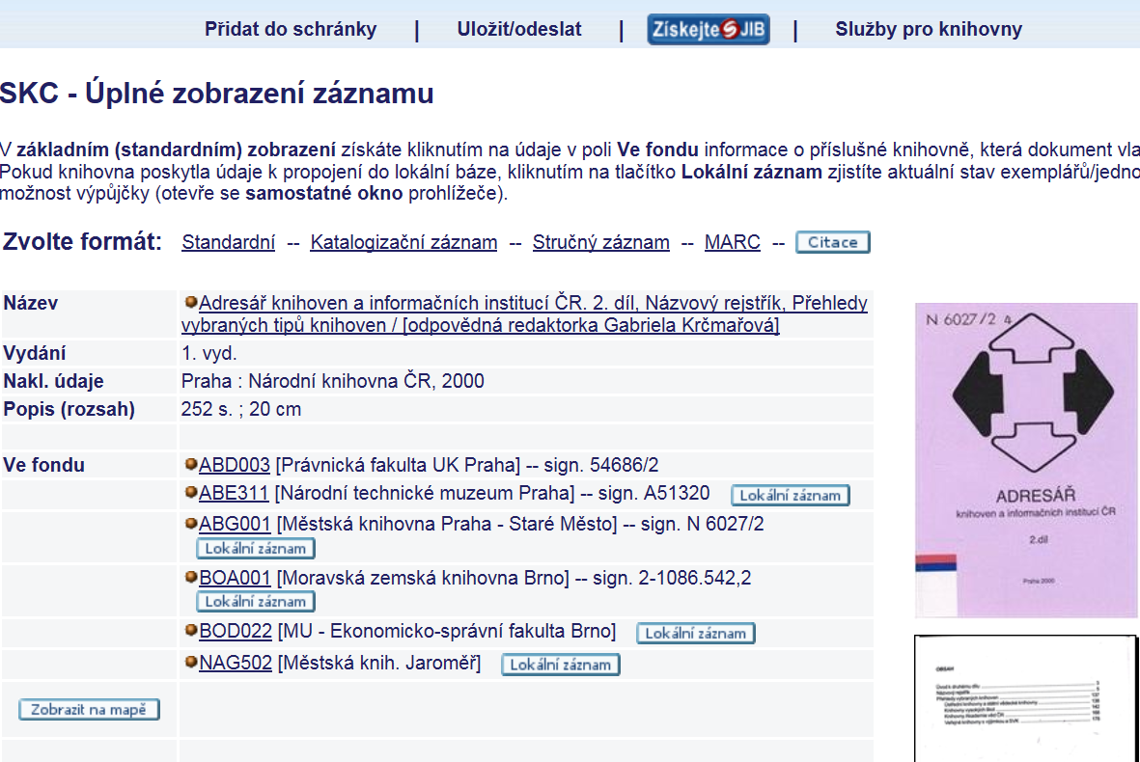
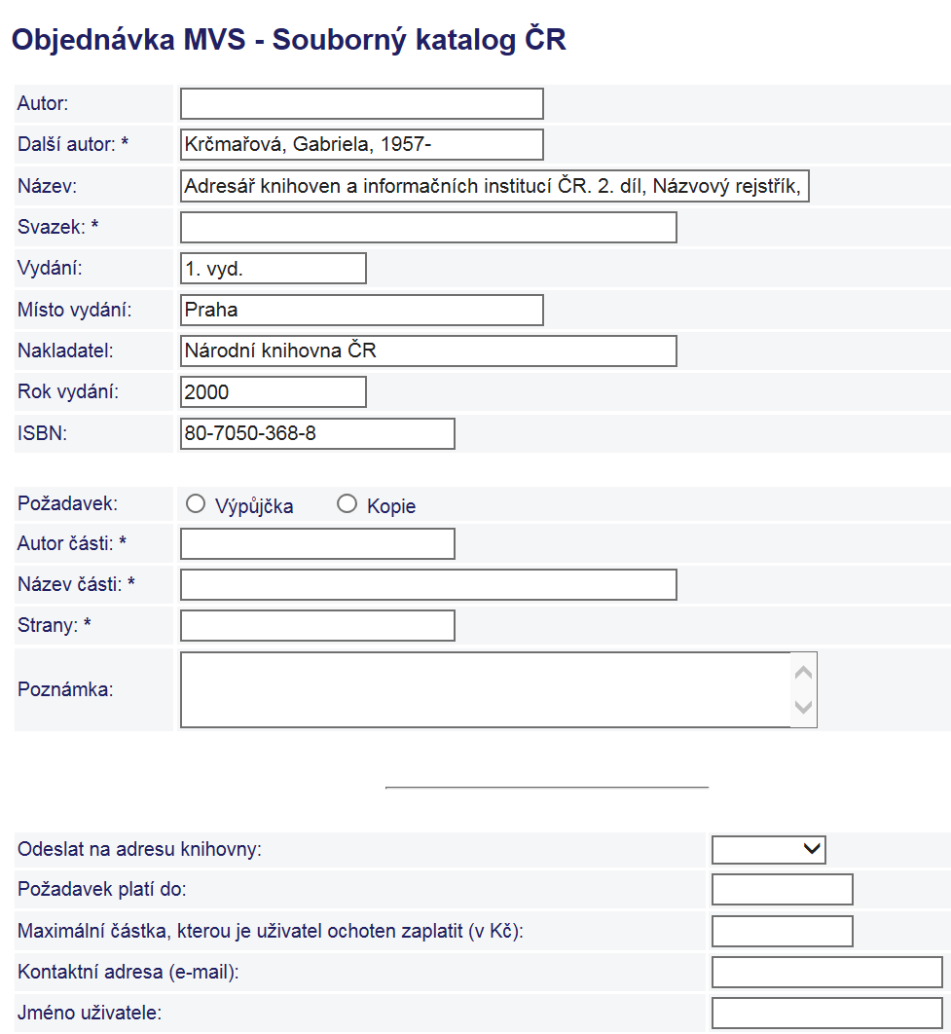
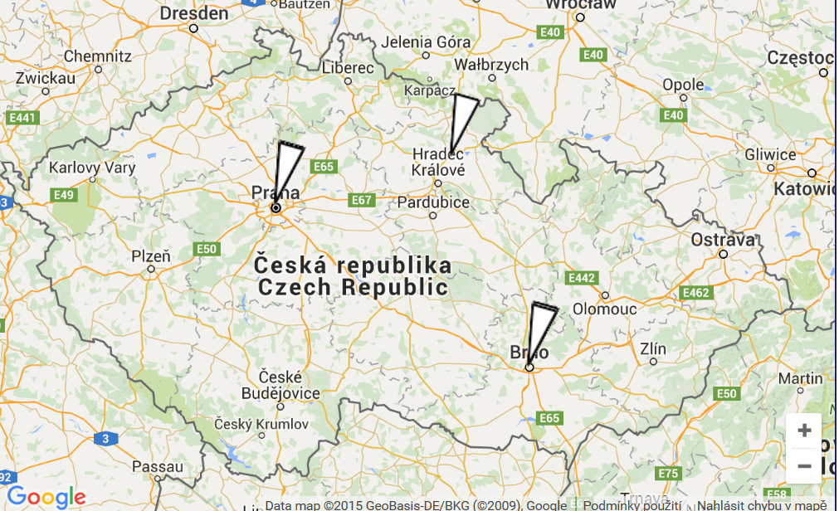
Záznam v Souborném katalogu ČR

Slide 6
Evidence knihoven MK ČR
257/2001 Sb. - ZÁKON ze dne 29. června 2001 o knihovnách a podmínkách provozování veřejných knihovnických a informačních služeb (knihovní zákon)
Evidence knihoven - § 5
(1) Ministerstvo vede evidenci knihoven, která je veřejnosti přístupným informačním systémem. (2) Návrh na zápis do evidence knihoven (dále jen "návrh") podává provozovatel knihovny.
Atd.……
Evidence knihoven MK ČR dostupná na webu MK ČR v podobě excelovské tabulky

Slide 7
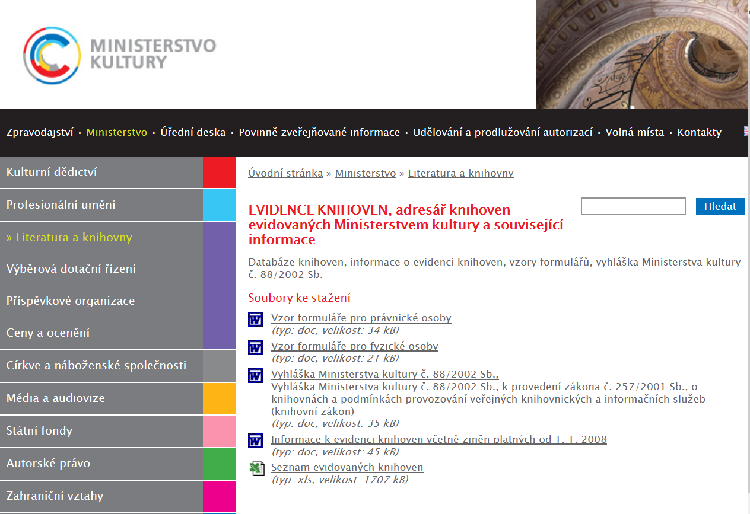
Evidence knihoven MK ČR

Slide 8
2015 - před sloučením
Adresář knihoven a informačních institucí
Evidence knihoven MK ČR
celkem 3459 záznamů
1994 „živých“ institucí (pravidelně aktualizovaných) z toho
965 knihoven odborných institucí
1027 „veřejných“ knihoven
1465 zaniklých institucí (zachování kontinuity např. možnost dohledat jejich fondy v jiných knihovnách)
6539 řádků v Excelu obsahovalo 6100 „živých“ institucí,´z toho:
1426 bylo již součástí báze ADR (tyto se do CADR nepřevzaly)
439 zaniklých institucí (tyto se do CADR nepřevzaly)
Celkem k převzetí 4674 knihoven
(vlastní typologie knihoven – do CADR nepřevzata)

Slide 9
ovlivněno SDRUK - potřeba mít jeden co nejúplnější adresář (v tuto chvíli co do počtu knihoven, nikoli informací) jako zdroj dat pro CPK
nutnost zachovat stávající funkce báze ADR

Slide 10
současný stav: 6585 záznamů „živých“knihoven
Z toho
odborných 1077
a veřejných 5508
Celkem jsme dosud převzali z Evidence knihoven MK ČR 4590 knihoven
84 jsme nepřevzali (vojenské a zrušené)

Slide 11
struktura dat rozšířena - doplněna o:
funkce knihovny (např. profesionální, neprofesionální, obsluhovaná ….)
kdo knihovnu obsluhuje (PK) – doplní správce
speciální služby
otevírací dobu
údaje o provozovateli (vyžádalo si MK ČR)
zapojení do projektů (vyžádali si tvůrci CPK)

Slide 12
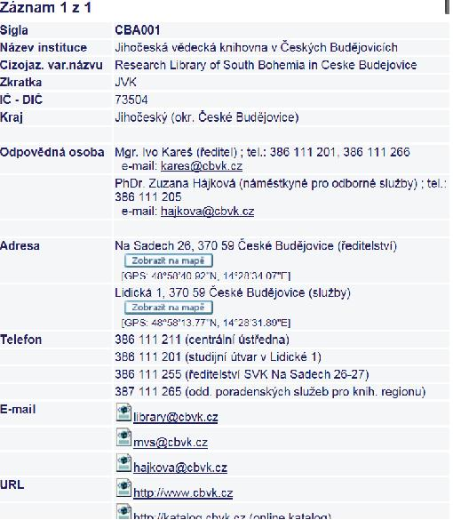
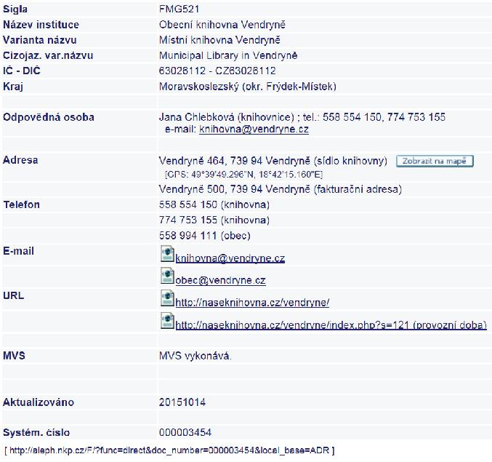
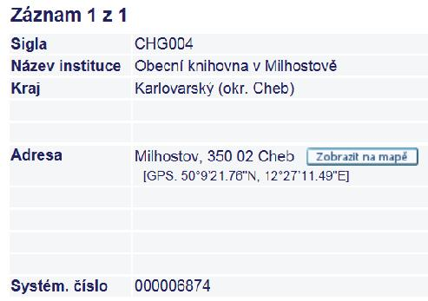
původně v ADR
po převzetí z EK MK
po úpravě v regionu

Slide 13
rozšířená struktura = nová pole v on-line formuláři (metodika na našem webu)
testování v MSVK Ostrava a JVK České Budějovice - na základě připomínek úpravy
obeslány odborné knihovny s nabídkou doplnění nových polí

Slide 14
Děkuji za pozornost.
Správce báze ADR
pro odborné knihovny
Zdenka.Manouskova@nkp.cz
pro veřejné knihovny
Bedriska.Stepanova@nkp.cz

